Slide 1
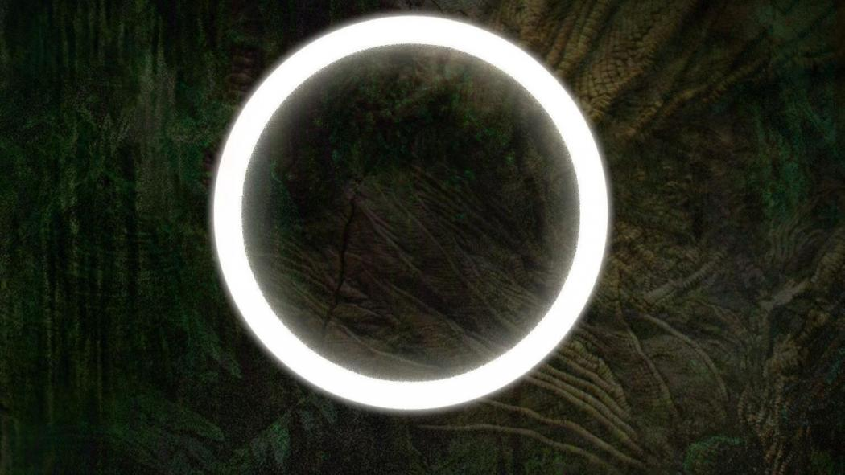
”ARKTISK KOMMANDO”
DIGTE 2014

Slide 2
Dagens program
De tomme pladser og digtsamlingens afsluntning
Det sidste digt
Natursyn
Hybrid: modernist/realist
Fakebook

Slide 3
Dobbeltcirkler
1: Find digtsamlingen
2: Find en tom plads
3: Kig på digtsamlingsafslutning – hvad er dit indtryk af stemningen?
4: Rejs dig op

Slide 4
Det sidste digt i digtsamlingen
Den nye cirkel
alle gulve skråner
civilisation
er et urvæsens leg
groet fast på et årtusind
mine fodspor lyser
gennem alle tider
at træde hen over en bjergkæde
og nå havet.

Slide 5
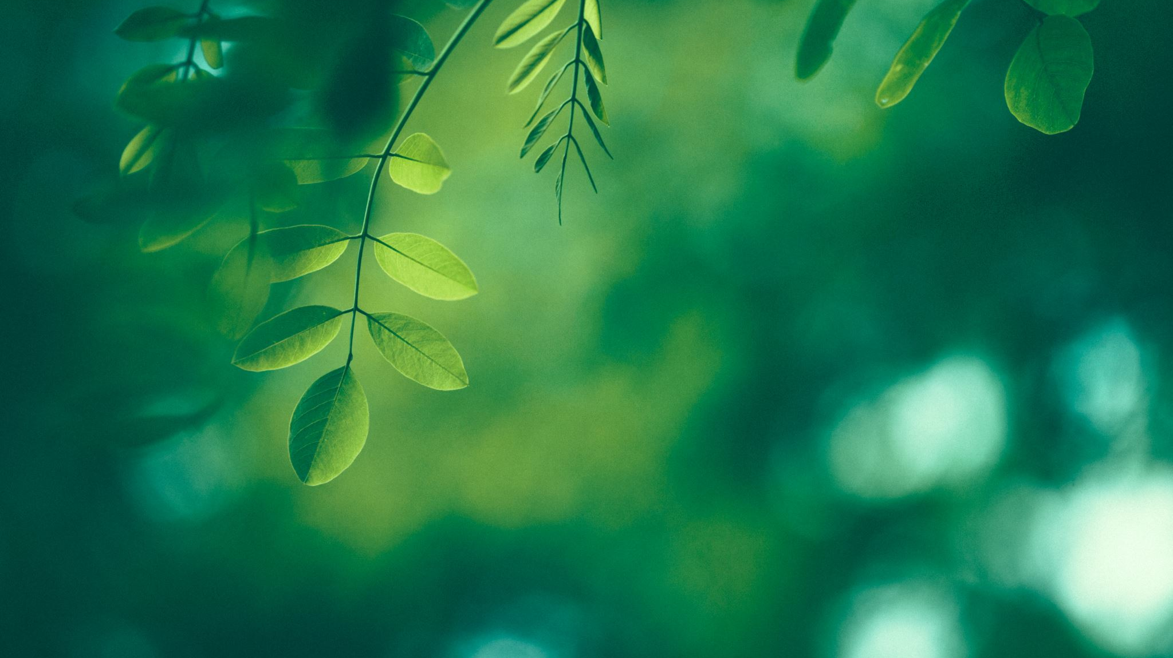
Natursyn (Summeøvelse)
Naturen som rekreativt sted (et tilflugtssted, finde/søge sig selv, natur VS Kultur)
Naturen som produktivt sted (naturen ”opfylder” behov, er stedet for produktion af fødevarer mm)
Antropocentrisk (menneskecentreret) natursyn (Mennesket i er i centrum og påvirker al natur og har MAGT VS mennesket er MAGTESLØST, rammes af dets egen misbrug af naturen.
Naturen som guddommelig (panteisme, idyllisering, helhed/splittelse)
Naturen som national identitet ( Fædrelandskærlighed, idyl)
Naturen som fremmed & dæmonisk (det ukendte & fremmede, ukontrollerbart)
Teocentrisk natursyn (Gud er skaberen af alting – herunder naturen)
Apokalyptisk natursyn (undergangsforestillinger, naturen tager over VS mennesket ødelægger naturen)
Antropocæne/ anti-antropocentrisk natursyn: Dette natursyn udfordrer og problematiserer et antropocentrisk verdensbillede. Menneskets aktiviteter påvirker Jorden i en så høj en grad, at det medfører globale ændringer i Jordens tilstand -> mennesket er ikke hævet over sine omgivelser.

Slide 6
Eksperimenterende realisme
Dette kan tolkes som en hybrid mellem realisme og modernisme:
  Det kræver en fortolkning af os, og det kan ikke læses 1:1
  Både skildring af virkeligheden + abstrakt
Der er tale om en realisme, der ikke blot inddrager og skildrer virkeligheden og hverdagen, som vi kommer til at se det i det moderne gennembruds litteratur, men som også leger bevidst med sit udtryk.
  Når virkeligheden er som den er, så må teksten fungere som et spejl → både form og indhold!
Litteraturen i perioden går tæt på hverdagen og det liv, vi kender. Forfatterne skildrer de relationer og det samfund, som vi er en del af – ofte med et kritisk blik på menneskers forhold til hinanden og til naturen.

Slide 7
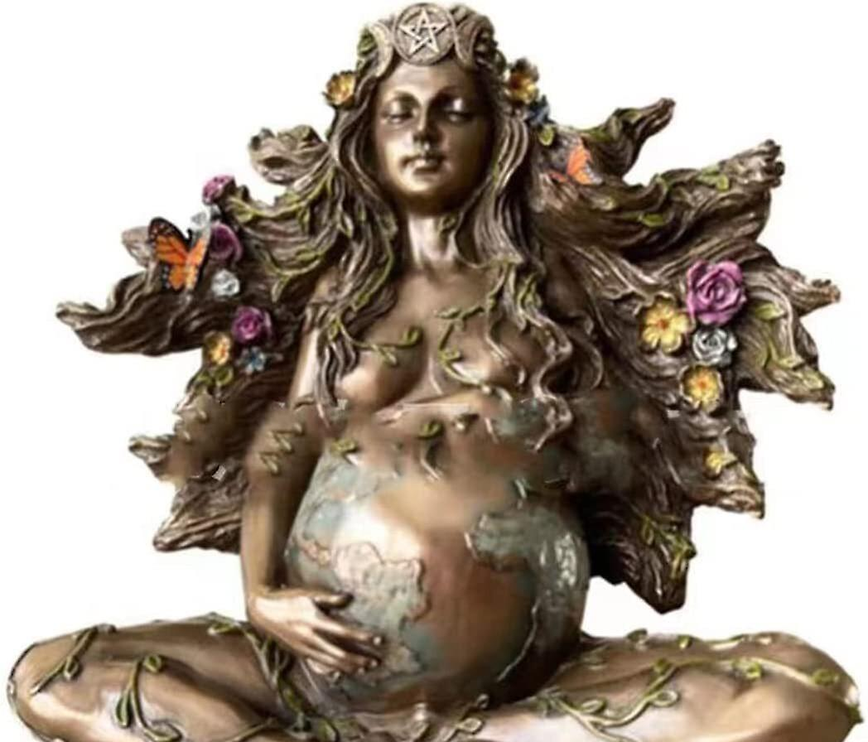
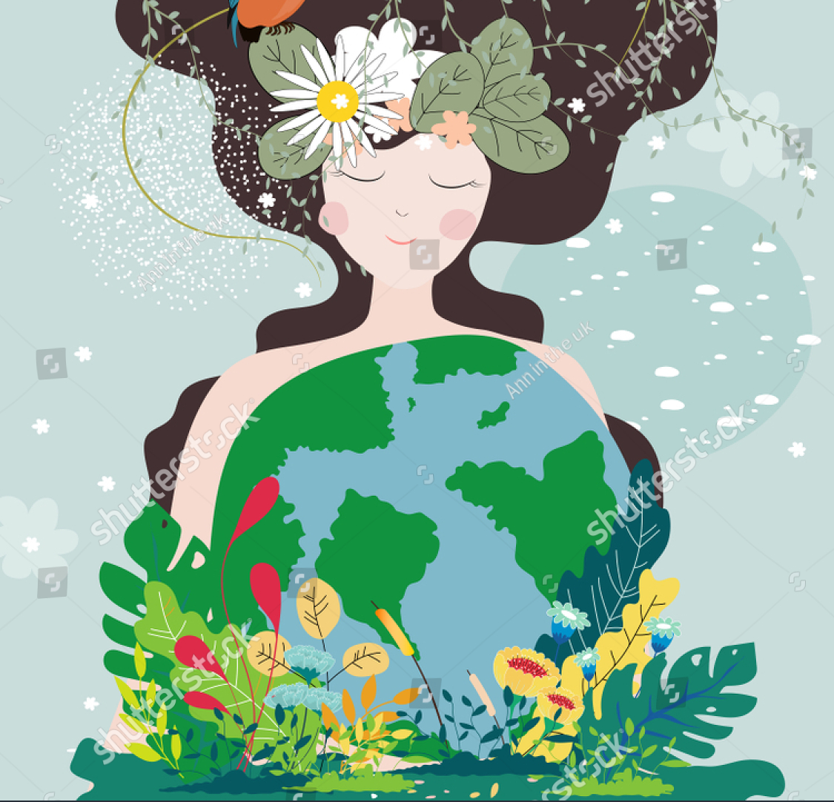
Fakebook
I skal i par lave en Fakebook
Jeres person: Moder Jord
Benspænd: I skal arbejde med håb, fremtidsoptimisme og forsøge at være løsningsorienterede.
I bestemmer:
  Hvad skal der stå på Moder Jords Fakebook?
  Hvilket billede repræsenterer hende bedst?
  Hvordan vil I fremhæve benspændene?
  Overvej desuden: Hvilket natursyn er på spil?

Slide 8
Emner
Fri / fast metrik
Enderim, bogstavrim
Sproglige billeder (sammenligninger, metaforer)
Sproglige figurer (gentagelse, modsætning, dramatisk)
Tom Kristensen (kanonforfatter) + Nat i Berlin
Modernisme vs. Realisme (ARoS)
Theis Ørntoft
Læse en digtsamling (VÆRK 5)
Natursyn (antropocentrisk natursyn vs. anti-antropocentrisk natursyn)

Slide 9
Hvordan har dette forløb været?
Summeøvelse

